Slide 1
Os meus gostos
Nome: Luana Apelido: Alexandra
Disciplina de Tic
Turma: 8 º F
Dia Mês Ano: 28 Outubro 2016

Slide 2
Títulos
Estação do ano
Flor
Desporto
Fruta
Cantor
País
Comida
Música com letra
Profissão
Passatempo
Animal
Dia da Semana
Programa de Tv
Disciplina
Clube Desportivo
Cidade
Bebida
Bolo
Acessório

Slide 3
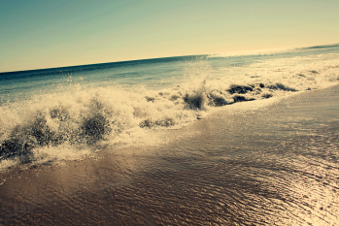
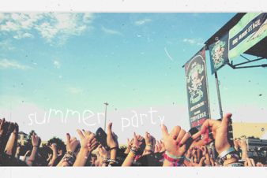
Estação do ano
Verão

Slide 4
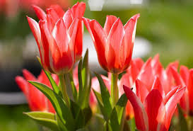
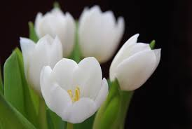
Flor
Tulipa

Slide 5
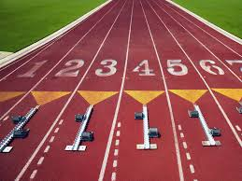
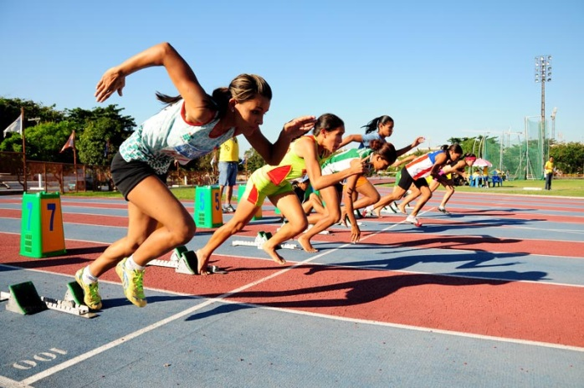
Desporto
Atletismo

Slide 6
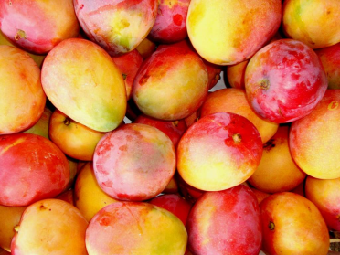
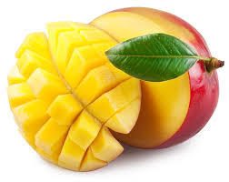
Fruta
Manga

Slide 7
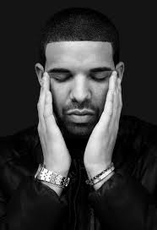
Cantor
Drake

Slide 8
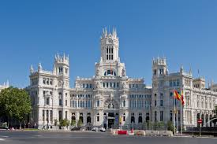
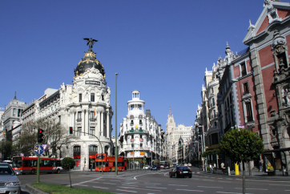
País
Espanha

Slide 9
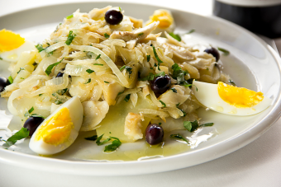
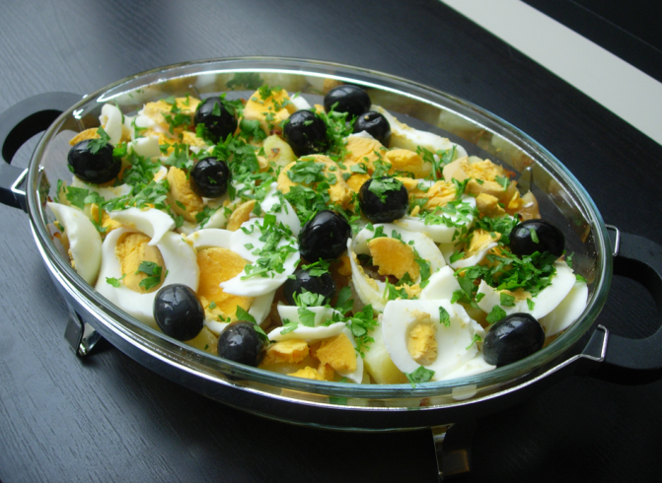
Comida
Bacalhau á Gomes Sá

Slide 10
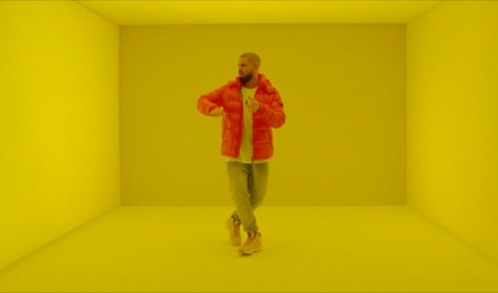
Música com letra
Drake Hotline Bling
You used to call me on myYou used to, you used toYeahYou used to call me on my cell phoneLate night when you need my loveCall me on my cell phoneLate night when you need my loveAnd I know when that hotline blingThat can only mean one thingI know when that hotline blingThat can only mean one thingEver since I left the city youGot a reputation for yourself nowEverybody knows and I feel left outGirl you got me down, you got me stressed out

Slide 11
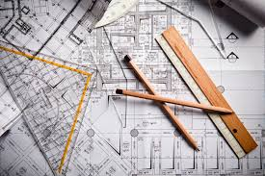
Profissão
Arquiteta

Slide 12
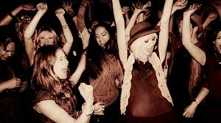
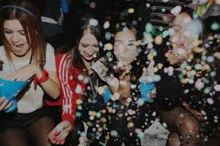
Passatempo
Sair com as amigas

Slide 13
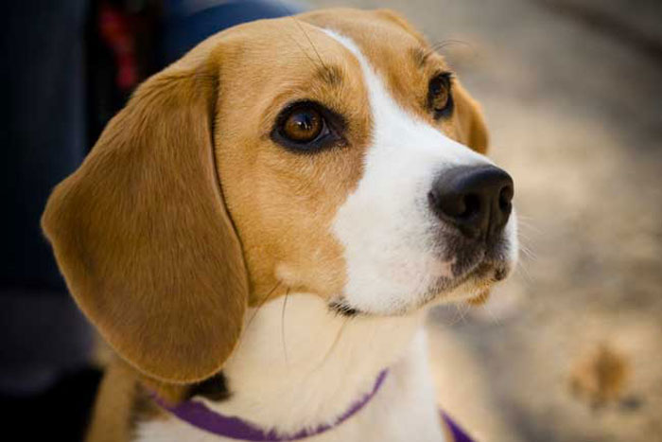
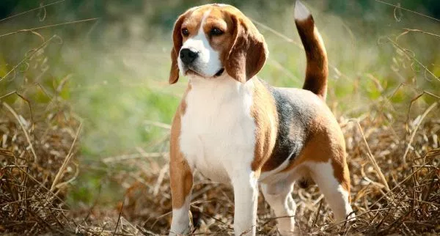
Animal
Cão

Slide 14
Dia da Semana
Sexta-Feira

Slide 15
Programa de Tv
Tlc

Slide 16
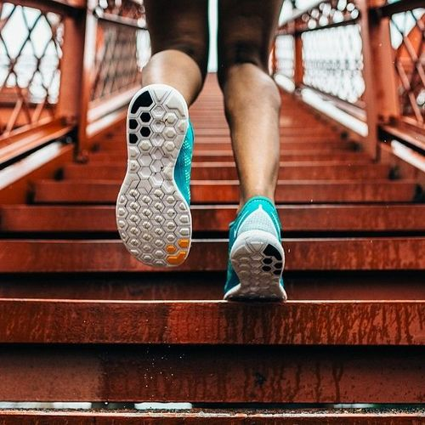
Disciplina
Educação Física

Slide 17
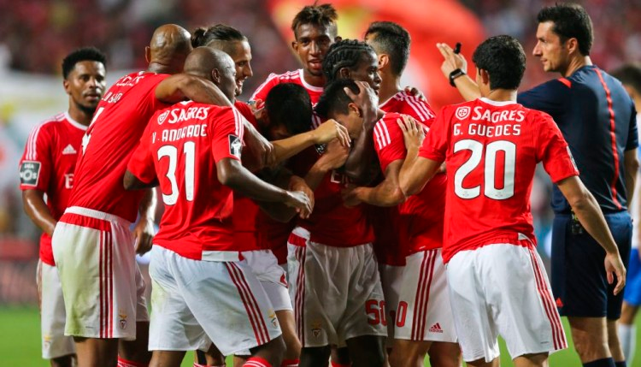
Clube Desportivo
Benfica

Slide 18
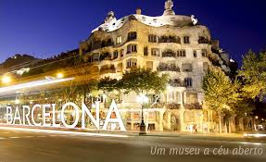
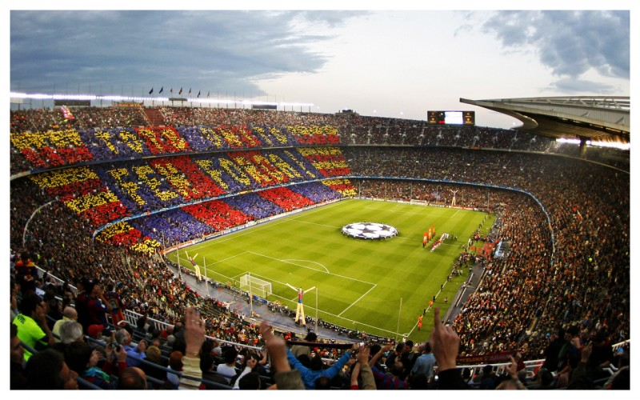
Cidade
Barcelona

Slide 19
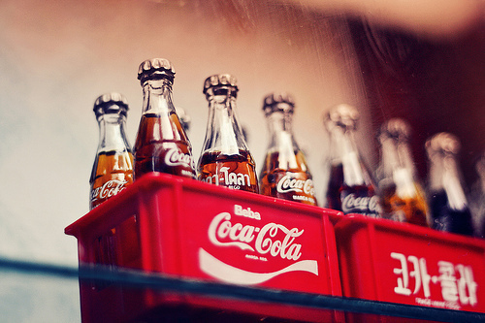
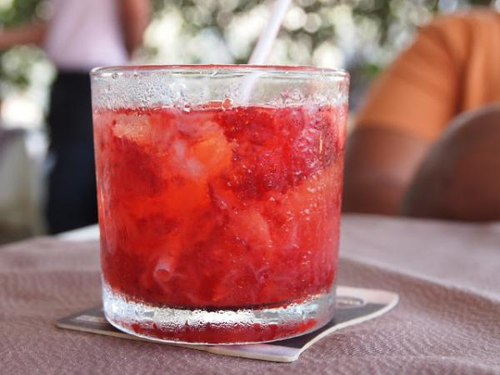
Bebida
Coca Cola e Caipirinha de Morango

Slide 20
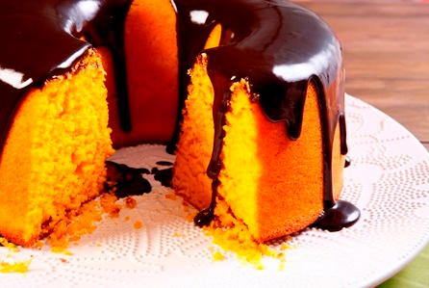
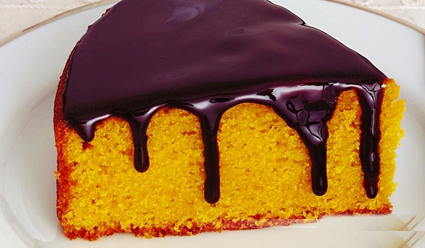
Bolo
Bolo de cenoura

Slide 21
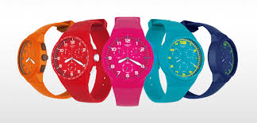
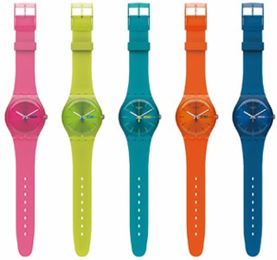
Acessório
Relógio

